Slide 1
第十二单元
函数
Notes:
切片1

Slide 2
第一课时
函数概述

Slide 3

知识回顾
现场提问
什么是集合？
如何创建一个集合？
集合间的运算有哪些？
集合删除操作有哪些？

Slide 4
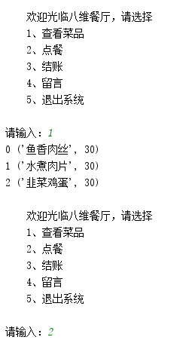
贯穿案例
需求说明
改写八维餐厅系统
思路分析
理清代码功能之间逻辑关系。
理清函数之间关系。
明确函数参数与返回值。
编码必须规范。
添加注释增强可读性。

Slide 5
知识目标

Slide 6
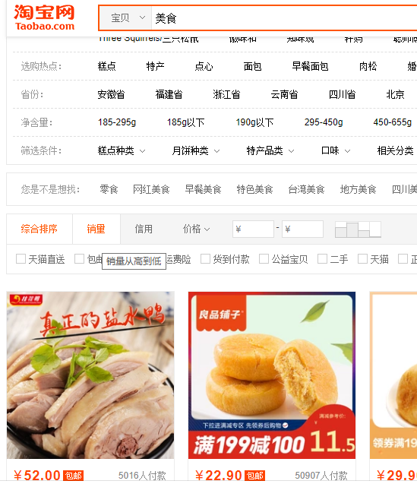

为什么使用函数
价格从低到高排序
商品价格这么低

Slide 7
为什么使用函数
案例代码
prices = [1,8,5,3,1] # 价格列表
print("排序前列表：", prices)
for i in range(len(prices) - 1): # 排序
for j in range(len(prices) - i - 1):
if prices[j] > prices[j + 1]:
prices[j], prices[j + 1] = prices[j + 1], prices[j]
print("排序后列表：", prices)
prices = [1,8,5,3,1]
print("排序前列表", prices)
ps= sorted(prices)
print("排序后列表：", ps)
输出结果
排序前列表：[1,8,5,3,1]
排序后列表：[1,1,3,5,8]
排序前列表：[1,8,5,3,1]
排序后列表：[1,1,3,5,8]

Slide 8
为什么使用函数
案例代码
prices = [1,8,5,3,1] # 价格列表
print("排序前列表：", prices)
for i in range(len(prices) - 1): # 排序
for j in range(len(prices) - i - 1):
if prices[j] > prices[j + 1]:
prices[j], prices[j + 1] = prices[j + 1], prices[j]
print("排序后列表：", prices)
prices = [1,8,5,3,1]
print("排序前列表", prices)
ps= sorted(prices)
print("排序后列表：", ps)
函数使代码清晰明了

Slide 9



什么是函数
组成部分
代码
好处
使程序清晰、方便重复利用、
方便修改
功能
实现一个或多个需求

Slide 10
什么是函数
被定义项
临近的属
同属的其它种
种差（内涵)
函数
代码块
普通代码块
1.能重复使用
2.实现一个或多个需求
外延
定义:函数是一段能重复使用，实现一个或多个需求的代码块
自定义函数
内置函数

Slide 11
什么是函数
自定义函数
被定义项
临近的属
同属的其它种
种差（内涵)
自定义函数
函数
内置 函数
1.开发人员自己定义
定义:自定义函数是开发人员自己定义的函数
外延
普通函数
装饰器函数
闭包函数
生成器函数
递归函数
匿名函数

Slide 12
如何使用函数
自定义函数语法格式
返回值类型 函数名(参数类型 参数1, ...)
{
函数功能
return 变量；
}
C语言
调用函数：
函数名(参数)
函数关键字 函数名(参数1, 参数2 ...):
函数体 # 函数实现的具体功能
Python

Slide 13
函数四种基本表现形式
函数四种基本表现形式
无参无返回值函数
无参有返回值函数
函数关键字 函数名( ):
函数体 # 函数实现的具体功能
函数关键字 函数名( ):
函数体 # 函数实现的具体功能
return 返回值
有参无返回值函数
有参有返回值函数
函数关键字 函数名(参数1, 参数2 ...):
函数体 # 函数实现的具体功能
函数关键字 函数名(参数1, 参数2 ...):
函数体 # 函数实现的具体功能
return 返回值

Slide 14
函数的注意事项
创建函数注意事项
1、def（可以理解为define缩写）是定义函数的关键字，必须全小写
2、函数名要符合见名知意的原则
3、即使该函数不需要接收任何参数，也必须保留一对空的圆括号
4、函数名应该为小写，可以用下划线风格单词以增加可读性。
如：my_example_function。

Slide 15
无参无返回值函数
创建无参无返回值函数
语法格式
函数关键字 函数名():
'''注释'''
函数体 # 函数实现的具体功能
代码举例
def say ():
'''打印知识简简单单，学习快快乐乐'''
print("知识简简单单，学习快快乐乐");
Notes:
0

Slide 16

如何使用函数
调用无参函数
调用格式
函数名( )
代码举例
def say ():
print("知识简简单单，学习快快乐乐")
say()
输出结果

Slide 17
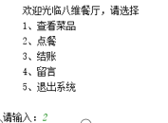
课堂案例一
改写餐厅点餐系统，要求定义函数interface,实现输出如下界面信息：
Notes:
讲师：上节课讲了函数的一些基本概念主要给大家提到了内置函数和自定义函数
讲师：以及创建了普通函数，主要从参数和返回值给大家介绍了
讲师：主要分为无参函数，有参函数，无返回值函数，有返回值函数
讲师：在说有参函数的时候提到参数，但是定义函数时候的参数和调用函数时候的参数有什么不同。
讲师：其实和C语言中参数一样，参数也分为实参和形参
讲师：下面我们来具体看看实参和形参

Slide 18
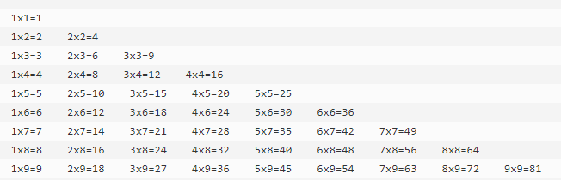
课堂案例二
定义函数实现如下功能：
打印九九乘法表
Notes:
讲师：上节课讲了函数的一些基本概念主要给大家提到了内置函数和自定义函数
讲师：以及创建了普通函数，主要从参数和返回值给大家介绍了
讲师：主要分为无参函数，有参函数，无返回值函数，有返回值函数
讲师：在说有参函数的时候提到参数，但是定义函数时候的参数和调用函数时候的参数有什么不同。
讲师：其实和C语言中参数一样，参数也分为实参和形参
讲师：下面我们来具体看看实参和形参

Slide 19
课堂案例三
定义函数实现如下功能：
输入一个三位数，判断一个三位数是否是水仙花数
补充知识：
所谓水仙花数是指1个3位的十进制数，其各位数字的立方和等于该数本身。
例如：153是水仙花数，因为153 = 13 + 53 + 33

Slide 20
第二课时
有参无返回值函数

Slide 21
导入
定义函数实现如下功能：
输入一个三位数，判断一个三位数是否是水仙花数
补充知识：
所谓水仙花数是指1个3位的十进制数，其各位数字的立方和等于该数本身。
例如：153是水仙花数，因为153 = 13 + 53 + 33
如果要求该函数只是用来判断一个三位数是否是水仙花数，又该如何实现呢？
Notes:
讲师：上节课讲了函数的一些基本概念主要给大家提到了内置函数和自定义函数
讲师：以及创建了普通函数，主要从参数和返回值给大家介绍了
讲师：主要分为无参函数，有参函数，无返回值函数，有返回值函数
讲师：在说有参函数的时候提到参数，但是定义函数时候的参数和调用函数时候的参数有什么不同。
讲师：其实和C语言中参数一样，参数也分为实参和形参
讲师：下面我们来具体看看实参和形参

Slide 22
函数四种基本表现形式
函数四种基本表现形式
无参无返回值函数
无参有返回值函数
函数关键字 函数名( ):
函数体 # 函数实现的具体功能
函数关键字 函数名( ):
函数体 # 函数实现的具体功能
return 返回值
有参无返回值函数
有参有返回值函数
函数关键字 函数名(参数1, 参数2 ...):
函数体 # 函数实现的具体功能
函数关键字 函数名(参数1, 参数2 ...):
函数体 # 函数实现的具体功能
return 返回值

Slide 23
有参无返回值函数
创建有参无返回值函数
语法格式
函数关键字 函数名(参数1，参数2，...):
'''注释'''
函数体 # 函数实现的具体功能
调用格式
函数名(参数 )
Notes:
0

Slide 24
如何使用函数
创建有参函数-单参数
语法格式
函数关键字 函数名( 参数):
'''注释'''
函数体 # 函数实现的具体功能
代码举例
def say (number):
'''循环打印number次知识简简单单，学习快快乐乐'''
for i in range(number):
print("知识简简单单，学习快快乐乐")

Slide 25
如何使用函数
创建有参函数-多参数
语法格式
函数关键字 函数名( 参数1，参数2，...):
'''注释'''
函数体 # 函数实现的具体功能
代码举例
def say (name, number):
'''循环打印number次name说知识简简单单，学习快快乐乐'''
for i in range(number):
print("{}：知识简简单单，学习快快乐乐".format(name))
多个参数之间用逗号隔开

Slide 26
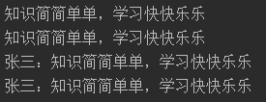
如何使用函数
调用有参函数
调用格式
函数名( 参数)
代码举例
输出结果
def say(number):
for i in range(number):
print("知识简简单单，学习快快乐乐")
say(2)
def say (name, number):
for i in range(number):
print("{}：知识简简单单，学习快快乐乐".format(name))
say("张三", 2)

Slide 27
什么是实参、形参
单参函数代码举例
形式参数（形参），
用于接收实参的参数
def say(number):
for i in range(number):
print("知识简简单单，学习快快乐乐")
say(5)
实际参数（实参），
真正有意义的参数
Notes:
讲师：首先看下最简单的单参函数
讲师：在函数调用的时候，小括号内参数是一个5，这个5是真正有意义的数据，因此像这样真正有意义的参数，我们称之为实际参数或实参
讲师：而在定义函数的时候，小括号内也有一个参数number,但是它的功能是接收实参的，当这样当我们调用函数的时候其实这个number其实就发生了变化
讲师：它先运行number=5,然后下面再具体的运行程序，比如下面的for i in range(number),其实就是for i in range(5)
讲师：所以说就会打印5遍知识简简单单，学习快快乐乐。
讲师：对于形参和实参大家记住了？
学生：记住了

Slide 28
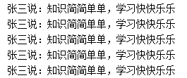
什么是实参、形参
多参函数代码举例
形式参数（形参），
用于接收实参的参数
def say(name, number):
for i in range(number):
print("{}说：知识简简单单，学习快快乐乐".format(name))
n = "张三"
say(n, 5)
实际参数（实参），
真正有意义的参数
输出结果
Notes:
讲师：现在再看一个函数，这个函数有两个参数
讲师：对于创建函数时候的参数我们称之为什么？
学生：形参
讲师：对就是形参，其实形参的作用，用于接收实参，这样下面程序就可以正确运行了
讲师：对于调用函数的时候使用的参数称之为什么？
学生：实参
讲师：对，实参，也就是真正有意义的参数
讲师：但是大家会发现这里我用了一个变量，再使用这个变量的时候先定义等于张三
讲师：这样可行么？
讲师：当然可行，这里的n其实就是张三这个数据的名字，所以说还是这个n还是张三
讲师：所以说，最后的输出结果是什么？
学生：5遍知识简简单单，学习快快乐乐
讲师：太棒了

Slide 29
如何使用实参、形参
实参、形参使用注意事项
形参与实参对应关系必须一致
实参必须是一个确定的数据不可未赋值，直接使用变量名

Slide 30
课堂检测
认真阅读下面代码，如果错误，请说明原因。
def say(name, number):
for i in range(number):
print("{}说：知识简简单单，学习快快乐乐".format(name))
number = ”12”
say(name, number)
函数需要的number数据类型是数值型数据类型
name未赋值直接使用
Notes:
讲师：下面认真阅读下面代码，如果错误，请说明原因。
学生：。。。
讲师：对，函数需要的number数据类型是数值型数据类型，实参number是字符型数据，这样是不可以的？
学生：
讲师：对，就是把字符型12改成数值型12就可以了
讲师：还有错误么？
学生：。。。
讲师：对，name未赋值直接使用, 这个怎么该？
学生：。。。
讲师：很好，直接对name赋值就可以了
讲师：下课后大家可以看看，当出现一处错误时候各回出现什么报错提示，这样今后就知道如何修改自己的代码

Slide 31
课堂检测
认真阅读，判断以下说法是否正确，如果错误，请说明原因。
有参函数至少有一个参数。
定义函数时的参数叫形参，调用函数时的参数叫实参。
√
√

Slide 32
课堂案例一
定义函数实现如下功能：
判断一个三位数是否是水仙花数
Notes:
讲师：上节课讲了函数的一些基本概念主要给大家提到了内置函数和自定义函数
讲师：以及创建了普通函数，主要从参数和返回值给大家介绍了
讲师：主要分为无参函数，有参函数，无返回值函数，有返回值函数
讲师：在说有参函数的时候提到参数，但是定义函数时候的参数和调用函数时候的参数有什么不同。
讲师：其实和C语言中参数一样，参数也分为实参和形参
讲师：下面我们来具体看看实参和形参

Slide 33
课堂案例
定义函数实现如下功能：
判断一个三位数是否是水仙花数
定义函数实现如下功能：
接收一个正整数n，可以生成一个含有n个随机数的列表，要求所有元素不相同，并且每个元素的值介于1到100之间。
输出格式不一样，该如何实现

Slide 34
第三课时
无参有返回值函数

Slide 35
课堂案例
定义函数实现如下功能：
判断一个三位数是否是水仙花数
定义函数实现如下功能：
接收一个正整数n，可以生成一个含有n个随机数的列表，要求所有元素不相同，并且每个元素的值介于1到100之间。
输出格式不一样，该如何实现

Slide 36
函数四种基本表现形式
函数四种基本表现形式
无参无返回值函数
无参有返回值函数
函数关键字 函数名( ):
函数体 # 函数实现的具体功能
函数关键字 函数名( ):
函数体 # 函数实现的具体功能
return 返回值
有参无返回值函数
有参有返回值函数
函数关键字 函数名(参数1, 参数2 ...):
函数体 # 函数实现的具体功能
函数关键字 函数名(参数1, 参数2 ...):
函数体 # 函数实现的具体功能
return 返回值

Slide 37
如何使用函数
创建无返回值函数
语法格式
函数关键字 函数名( ) :
''''注释'''
函数体 # 函数实现的具体功能
代码举例
def say ():
print("知识简简单单，学习快快乐乐");

Slide 38
如何使用函数
创建无参有返回值函数
语法格式
函数关键字 函数名( ) :
''''注释'''
函数体 # 函数实现的具体功能
return 表达式
调用有返回值函数
调用格式
变量 = 函数名( )

Slide 39
课堂案例
定义函数实现如下功能：
判断一个三位数是否是水仙花数
定义函数实现如下功能：
接收一个正整数n，可以生成一个含有n个随机数的列表，要求所有元素不相同，并且每个元素的值介于1到100之间。
使用有返回值的函数，输出最后的结果

Slide 40
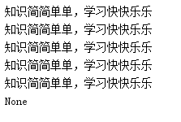
如何使用函数
调用无返回值函数
输出结果
def say(number):
for i in range(number):
print("知识简简单单，学习快快乐乐")
say(5)
say(5)有返回值？
a = say(5)
print(a)
当打印无返回值函数返回值，会返回None （系统默认返回值为None）

Slide 41


课堂案例
定义登录函数login，实现输入登录的用户名和密码，并验证是否正确，正确返回True，错误返回False
调用该函数，根据返回值显示登录成功或者登录失败信息
代码举例
输出结果
def login1():
name = input("name:")
password = input("password:")
if name == 'admin' and password == '123456':
return True
else:
return False
a = login1()
if a:
print("登陆成功")
else:
print("登陆失败")

Slide 42
第四课时
有参有返回值函数

Slide 43
函数四种基本表现形式
函数四种基本表现形式
无参无返回值函数
无参有返回值函数
函数关键字 函数名( ):
函数体 # 函数实现的具体功能
函数关键字 函数名( ):
函数体 # 函数实现的具体功能
return 返回值
有参无返回值函数
有参有返回值函数
函数关键字 函数名(参数1, 参数2 ...):
函数体 # 函数实现的具体功能
函数关键字 函数名(参数1, 参数2 ...):
函数体 # 函数实现的具体功能
return 返回值

Slide 44
如何使用函数
创建无参有返回值函数
语法格式
函数关键字 函数名(参数 ) :
''''注释'''
函数体 # 函数实现的具体功能
return 表达式
调用函数格式
变量 = 函数名(参数 )

Slide 45
课堂案例
定义函数实现如下功能：
判断一个三位数是否是水仙花数
定义函数实现如下功能：
接收一个正整数n，可以生成一个含有n个随机数的列表，要求所有元素不相同，并且每个元素的值介于1到100之间。

Slide 46

课堂案例
需求分析
定义一个login函数，接收用户名和密码2个参数
如果用户名和密码正确，打印“欢迎xxx光临八维餐厅”
如果不正确，打印“输入有误”
正确的用户名：张三
正确的密码：666
输出结果

Slide 47
默认参数的应用
参考代码
def login(name, password):
if name=='张三' and password=='666':
print("欢迎{}光临八维餐厅".format(name))
else:
print("输入有误")
login("张三",666)
login("admin", 2)
输出结果

Slide 48
函数的作用
使程序变的更加简短，更加清晰
有利于维护代码
提高代码的重用性
提高程序开发的效率

Slide 49
单元总结
现场提问
函数关键字是什么？
函数的分类都有哪些？
形参与实参的区别？
参数分类之间的区别？

Slide 50
作业
定义函数实现如下功能：
判断一个三位数是否是水仙花数
定义函数实现如下功能：
接收一个正整数n，可以生成一个含有n个随机数的列表，要求所有元素不相同，并且每个元素的值介于1到100之间。
输出格式不一样，该如何实现

Slide 51
概念图

Slide 52
作业
定义函数实现如下功能：
输出1-100之间所有能被7整除但是不能被5整除的数
定义函数实现如下功能：
不断地输入数字，输入b退出，将输入的所有数字返回
调用该函数，然后打印出以下内容：总和是多少 有多少个 平均是多少
写一个函数，判断用户传入的对象（字符串、列表、元组）的元素是否为空
写函数，统计字符串中有几个字母，几个数字，几个空格，几个其他字符，并返回结果

Slide 53
作业
课后作业
改写点餐系统
完成练习手册中的练习题
复习指引
函数的定义及调用
参数的分类
预习作业
变量分类

Slide 54


谢谢聆听
创新教育 引领未来

